Slide 1
Sesión #1
Introducción a las redes de computadoras
Marco.rodriguez@umi.edu.mx

Slide 2
TEMARIO
Objetivo
Pregunta de sesión
Ejercicios
Resumen
Referencias
Redes

Slide 3
Objetivo
Conectar diferentes dispositivos en una red LAN a través de un switch con un direccionamiento IP estático.

Slide 4
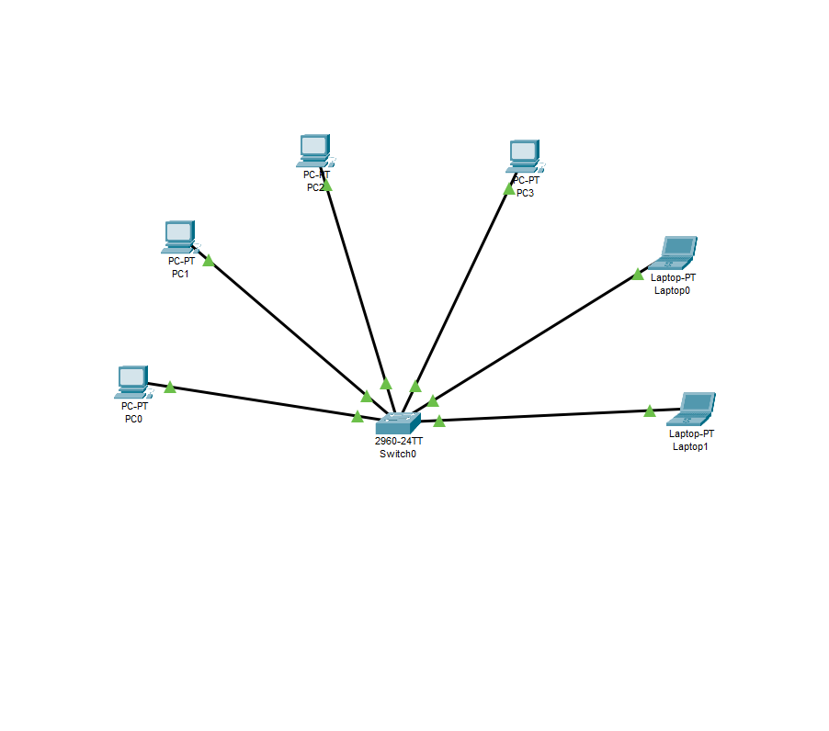
Hoy aprenderemos a …
Realizar la interconexión de dispositivos en una red.
Configurar el direccionamiento IP correspondiente a una red de clase C.
Probar la conexión entre los diferentes dispositivos de la red.

Slide 5

Presentar trabajos en formato PDF con estructura solicitada en la actividad 3
Portada (datos personales)
Tabla de contenido o índice
Descripción
Justificación
Desarrollo
Conclusiones
Referencias

Slide 6

Foro
¿Qué importancia ha tomado la instalación de las redes en los negocios, industrias y hogares hoy en día?
periodo-3

Slide 7
Pregunta de Sesión

Slide 8
¿Qué es una LAN, qué características tiene y qué dispositivos se utilizan en ella?
Es una red de área local
Es una red donde hay varios dispositivos conectados en una sola linea
Alta velocidad y cobertura limitada. Privada y permite compartir recursos, está delimitada en cierta zona geográfica
Conexión entre computadoras (IP)
Router, Switch, y los dispositivos. Computadora, celular, smartv, impresoras.

Slide 9
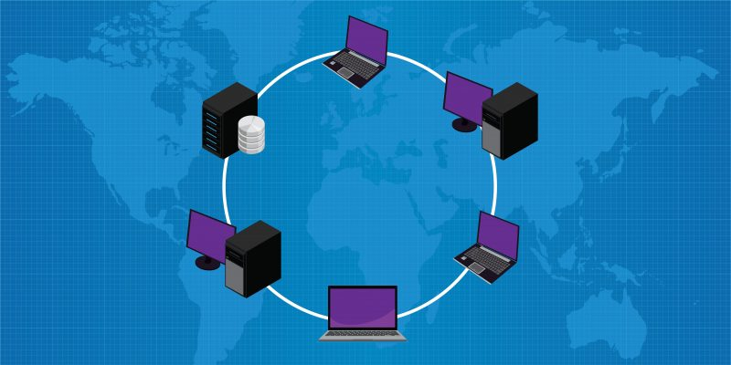
¿Qué es?
Una red LAN (Local Area Network) es una red de computadoras que se encuentra en un área geográfica limitada, como una casa, una oficina o un edificio.

Slide 10
¿Qué dispositivos se utilizan?
Switches: Son dispositivos que se utilizan para conectar varias computadoras en una red y permitir la comunicación entre ellas.
Routers: Son dispositivos que se utilizan para conectar diferentes redes y para proporcionar acceso a Internet.
Tarjetas de red: Son dispositivos que se instalan en las computadoras y permiten la conexión a la red LAN.

Slide 11
Servidores: Son computadoras que se utilizan para proporcionar servicios a otras computadoras en la red, como compartir archivos o imprimir en una impresora de red.
Dispositivos de almacenamiento en red: Son dispositivos que se utilizan para almacenar y compartir archivos en la red.
Puntos de acceso inalámbrico: Son dispositivos que permiten la conexión de dispositivos inalámbricos a la red LAN

Slide 12
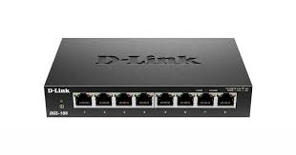
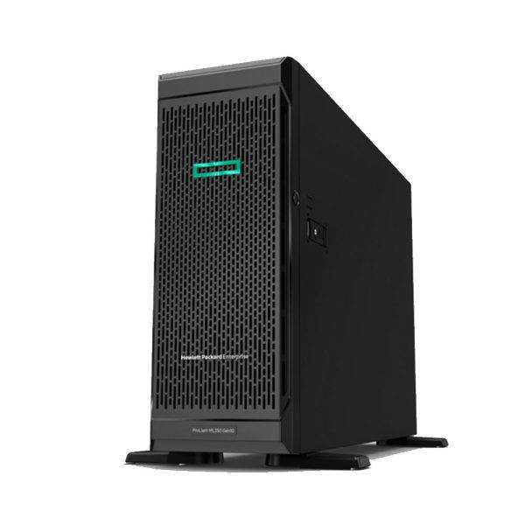
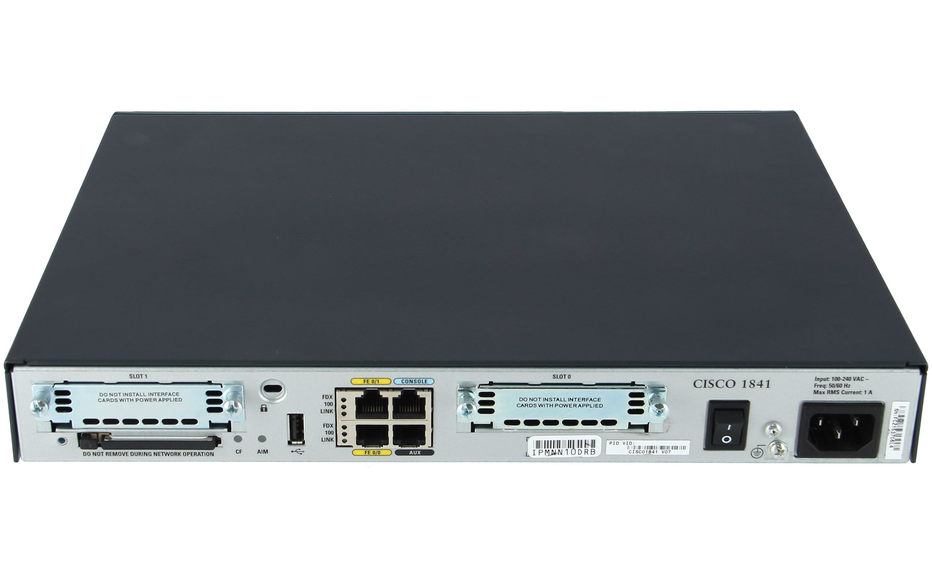
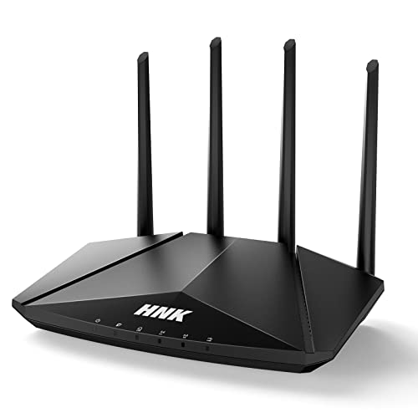
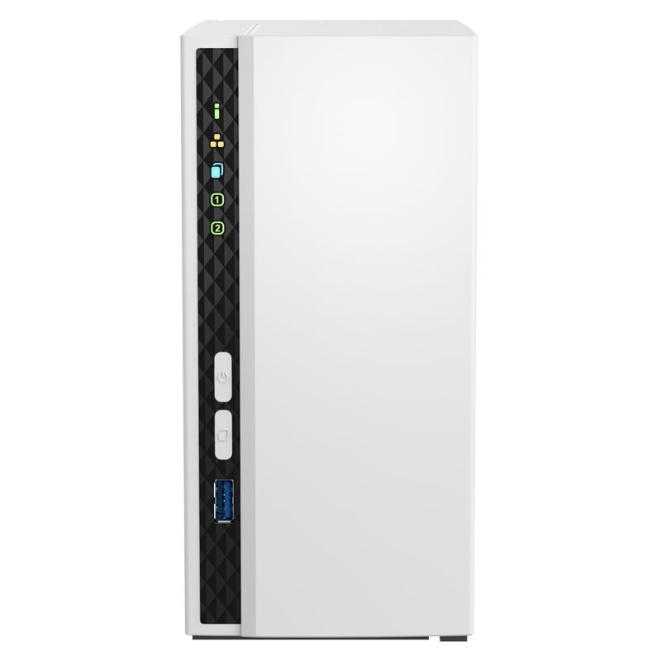
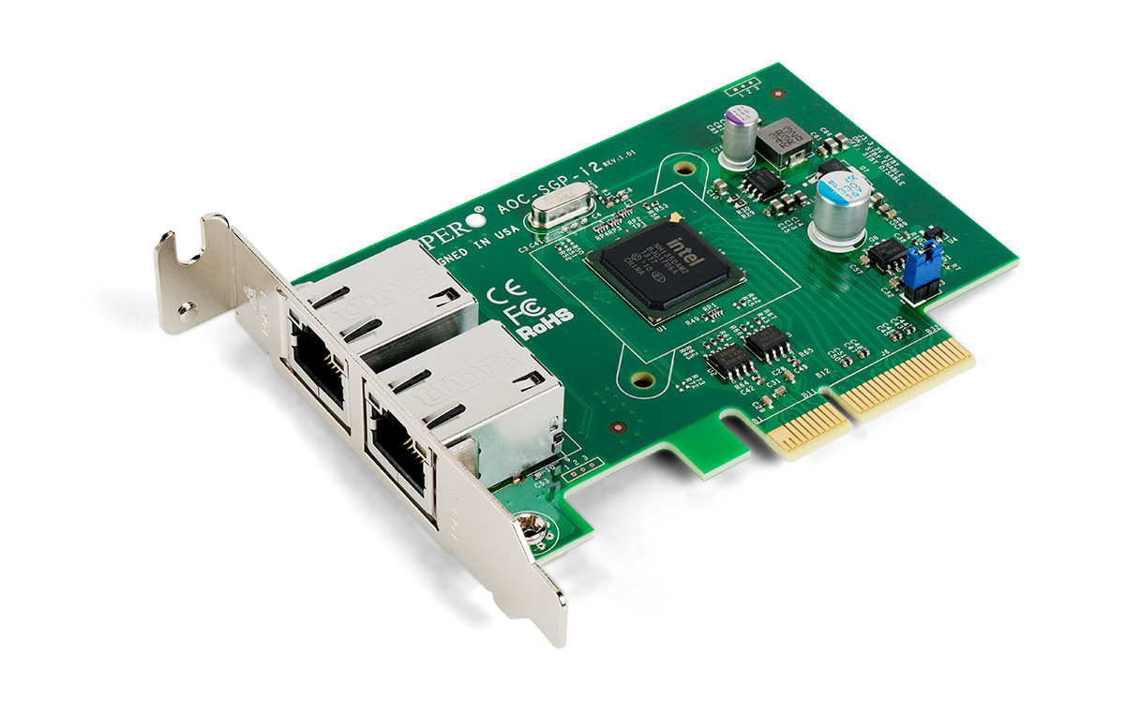

Slide 13
Ejercicios

Slide 14
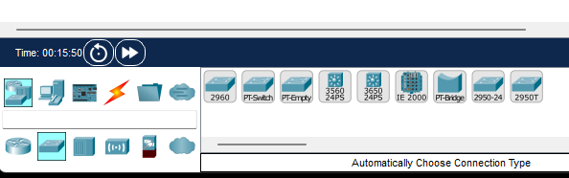
A trabajar con Packet Tracer
Vamos a realizar los pasos que describen en la actividad 1:
Primero seleccionamos un switch por ejemplo el 2960

Slide 15
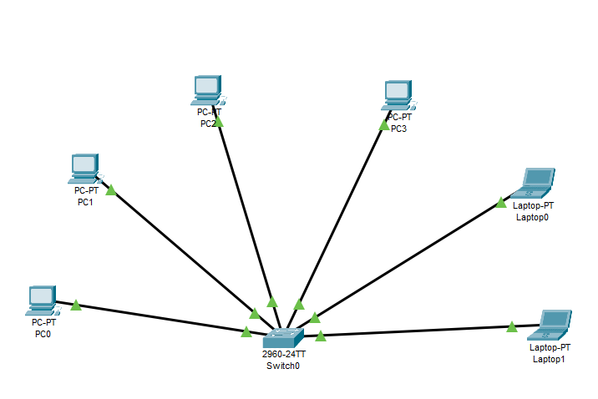
Tenemos que interconectar las 6 computadoras

Slide 16
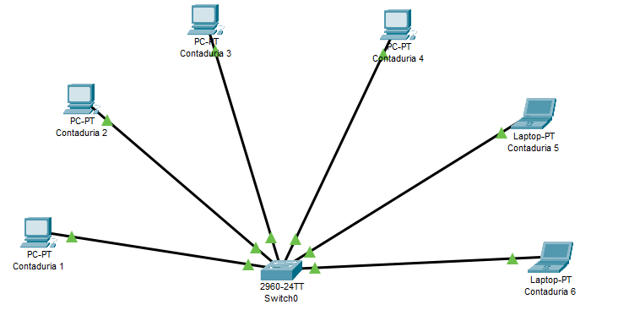
Renombramos cada dispositivo

Slide 17
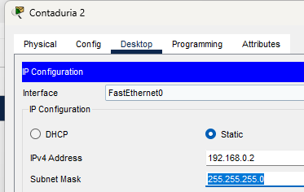
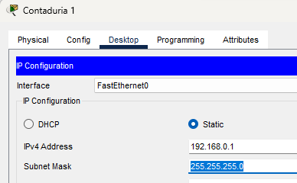
Asignamos la dirección IP correspondiente a cada equipo

Slide 18
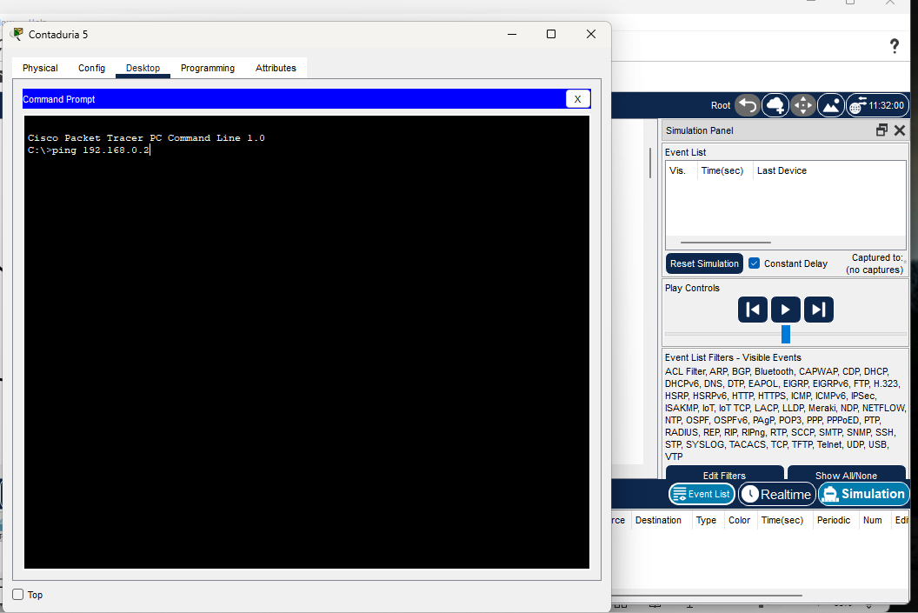
Seleccionamos el modo “Simulación” y ejecutamos el comando ping 192.168.0.2 desde la pc 5 hacia la pc 2 para ver la conexión entre ambas pc.

Slide 19
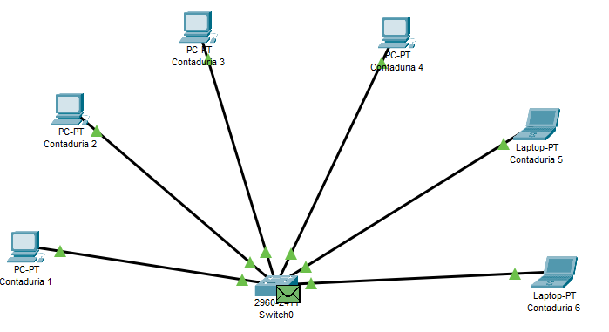
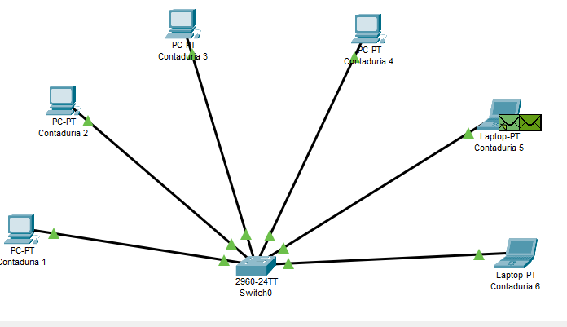
Y podremos ver los pasos que sigue el paquete desde la pc 5 hacia la pc 2

Slide 20
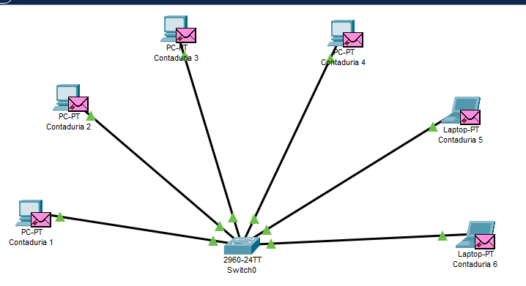
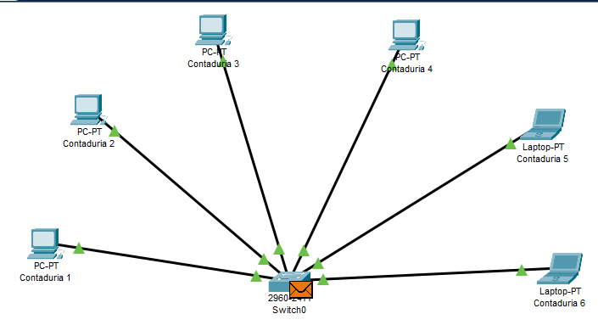
Podremos ver cómo viajan los paquetes solo hacia la pc destino aunque antes el switch manda el paquete a todos los dispositivos conectados a él, pero solo lo recibe y reenvía la PC 2 que es la pc destino.

Slide 21
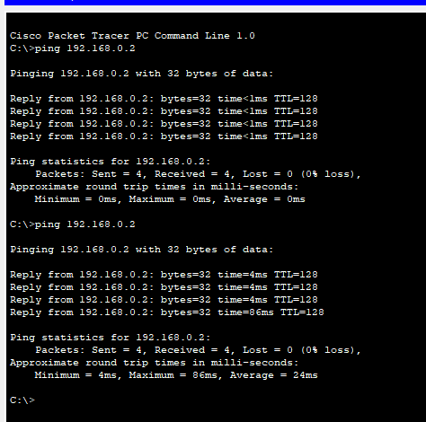

Slide 22
Resumen

Slide 23
Hoy aprendimos a …
Realizar la interconexión de dispositivos en una red.
Configurar el direccionamiento IP correspondiente a una red de clase C.
Probar la conexión entre los diferentes dispositivos de la red.

Slide 24
Referencias

Slide 25
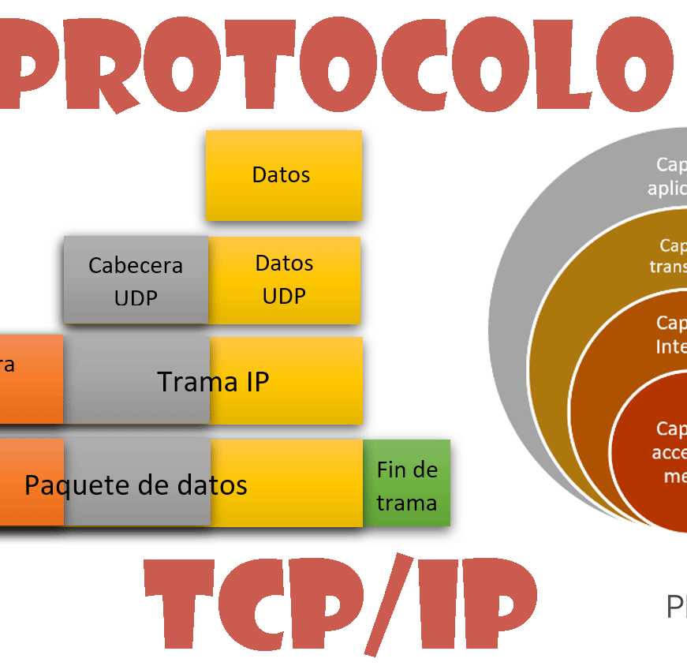
Gilmar. (2020). PROTOCOLOS TCP/IP CON CISCO PACKET TRACER. 15 Agosto 2022, de Youtube Sitio web: https://www.youtube.com/watch?v=uz2xYF8AMvE

Slide 26
Jose Castillo. (2020). Protocolo TCP/IP – Qué es y cómo funciona. 15 Agosto 2022, de profesionalreview Sitio web: https://www.profesionalreview.com/2020/03/21/protocolo-tcp-ip/

Slide 27
Redes

Slide 28

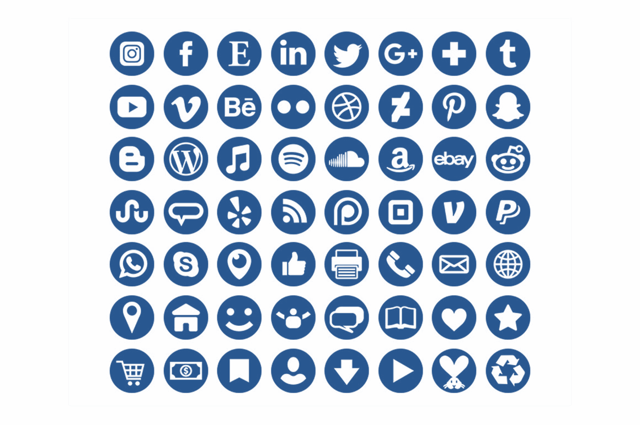
Yacklyon
https://www.youtube.com/watch?v=k2e6eWyn0fE&ab_channel=yacklyon
https://www.linkedin.com/groups/57275/ CCNA
https://www.udb.edu.sv/udb_files/recursos_guias/informatica-tecnologico/redes-de-comunicacion/2020/i/guia-6.pdf SUBNETEO DE REDES

